Slide 1
SUPERPROVODNICI

Slide 2
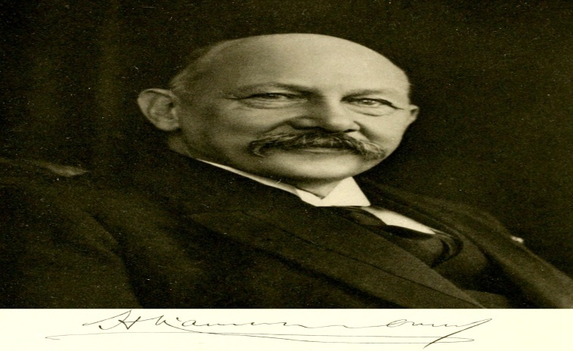
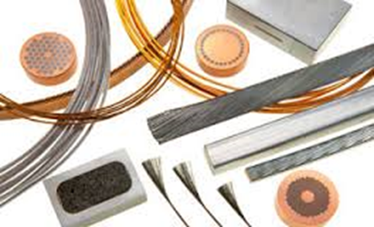
Istorija superprovodnika
1911. godine superprovodnost je otkrio holandski fizicar Heike Kamerling Onnes
Kada je ohladio živu na temperaturu tecnog helijuma 4 stepena, njegova otpornost je nestala
Kasnije 1913. godine. osvojio je Nobelovu nagradu za ovo otkrice

Slide 3
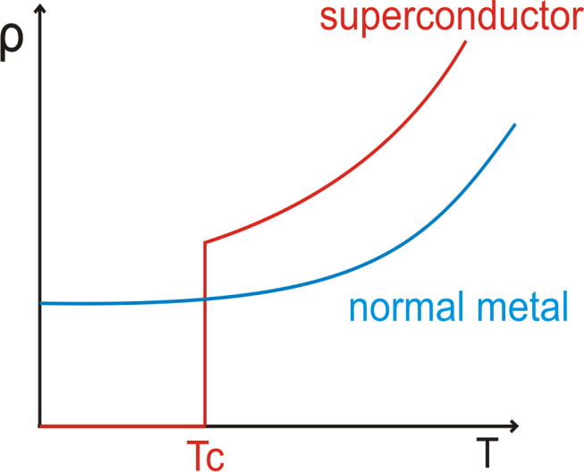
Materijali koji provode električnu struju bez gubitaka nazivaju se superprovodnici.
Pojava superprovodnosti primećena je na vrlo niskim temperaturama, bliskim apsolutnoj nuli
(T = 0 K) ili bolje reći na temperaturi tečnog helijuma (T = 4,2 K).
Pokazalo se u međuvremenu da ove temperature, koje se nazivaju i kritične temperature, za pojedine superprovodne materijale, mogu biti i znatno više
(TKr = 23,2 K za Nb3Ge
TKr = 100 K za superprovodne
kermaike.)

Slide 4
Da bi kod nekog materijala nastupila pojava superprovodosti nije dovoljno samo ostvariti temperature ispod kritične.
Na ovu pojavu utiču i magnetno polje (H) u kojem se superprovodnik nalazi i gustina struje (J) u njemu.
Tako da moraju biti ispunjeni i uslovi da je magnetno polje manje od nekog kritičnog (H<HKr) i gustina struje da je manja od neke kritične (J<JKr), pri čemu postoji određena međuzavisnost HKr, JKr i TKr.

Slide 5
Superprovodnost je fenomen koji se pojavljuje kod određenih materijala na niskim temperaturama, i karakteriše ga potpuno odsustvo električnog otpora i prigušivanje unutrašnjeg magnetnog polja (Majsnerov efekat).

Slide 6
Jedna od mogućih koristi superprovodnika je ta što bi pomoću njih bilo moguće da se električna energija čuva dugo vremena, praktično bez utrošaka.
Ipak da bi se superprovodnici koristili u praksi, potrebno je da "funkcionišu" na temperaturama približno sobnim (inače bi ih utrošak energije za hlađenje učinio nepraktičnim).
Zato već dugi niz godina naučnici rade na stvaranju superprovodnika koji rade na višim temperaturama.

Slide 7
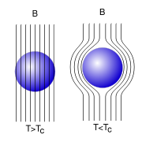
Majsnerov efekat
Majsnerov efekat je pojava isčezavanja magnetnog polja u unutrašnjosti superprovodnika.
Majnserov efekat je jedna od ključnih osobina superprovodnika i preko njega je utvrđeno da do pojave superprovodljivosti dolazi faznim prelazom.

Slide 8
Superprovodnost se pojavljuje kod raznih materijala, uključujući i proste elemente poput kalaja i aluminijuma, razne matalne legure, neke visoko-"dopirane" poluprovodnike, i određena keramička jedinjenja koja sadrže mali stepen atoma bakra i kiseonika.
Druga vrsta jedinjenja, poznata kao kuprati, su visokotemperaturni superprovodnici.
Superprovodnost se ne pojavljuje kod plemenitih metala poput zlata i srebra, niti kod feromagnetnih metala poput gvožđa (mada gvožđe može da se pretvoriti u superprovodnik ako se podvrgne vrlo visokim pritiscima).

Slide 9
PRIMENA
Čuvanje električne energije bez gubitaka
Problem je temperatura primene
Neograničena bi bila primena ako bi mogli da se koriste na višim temperaturama bez dodatnog hlađenja

Slide 10
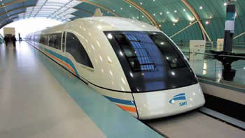

Slide 11
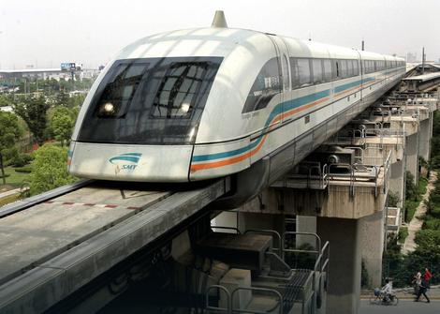

Slide 12
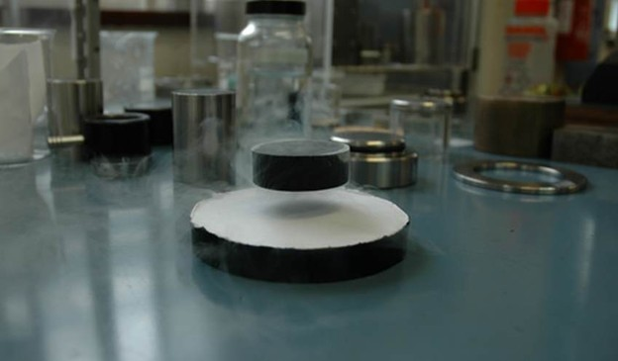

Slide 13
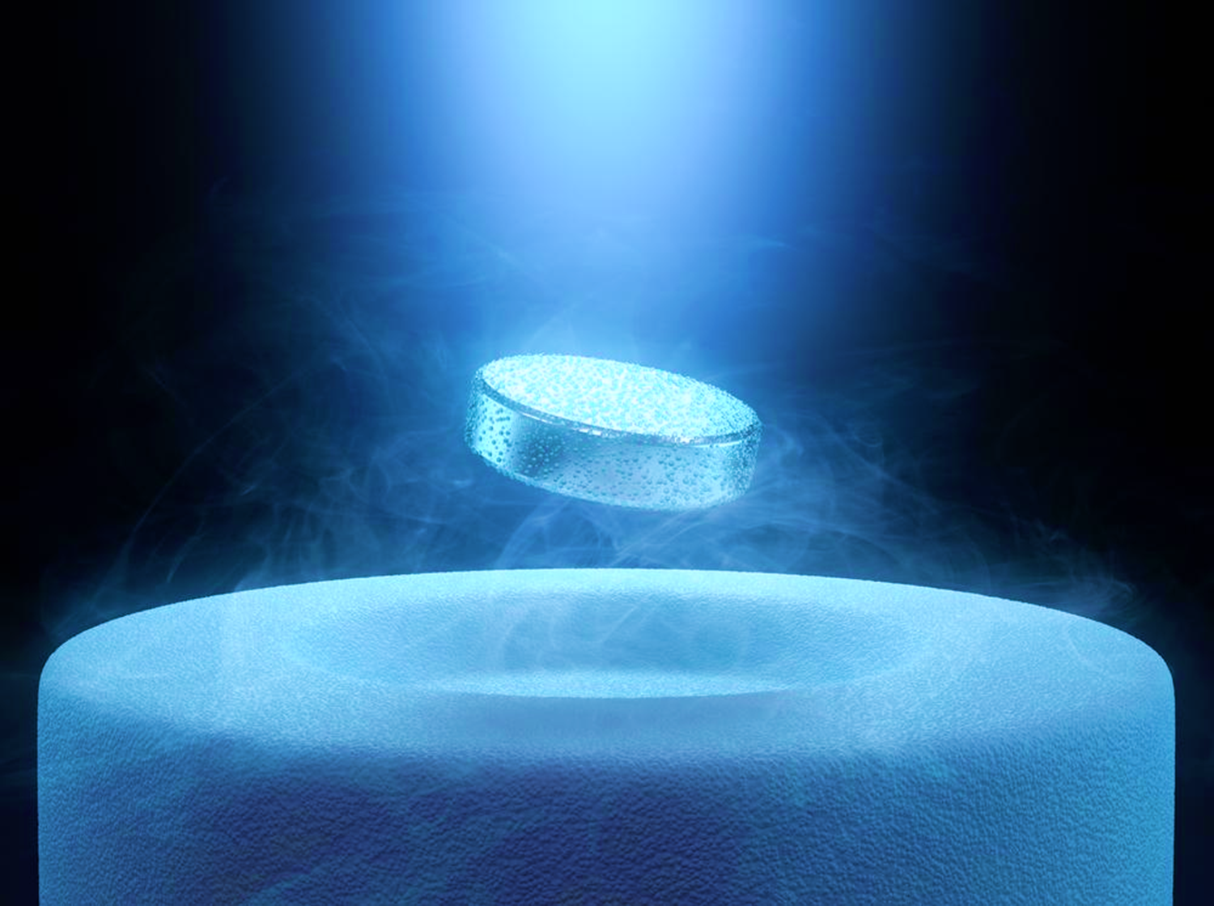

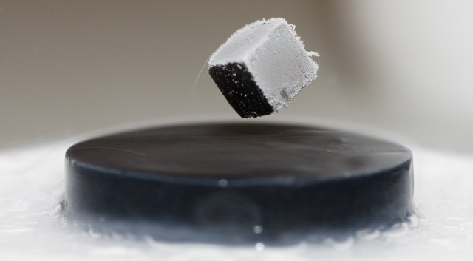
Занимљивости
Топли суперпроводници
Овај феномен може бити детектовсн и измерен, али не би требало да се догађа. Према најбољим теоријама суперпроводности, овај феномен не може бити могућ на температурама изнад 30 К. Ипак, неки суперпроводници раде перфектно на 77 К.
.

Slide 14
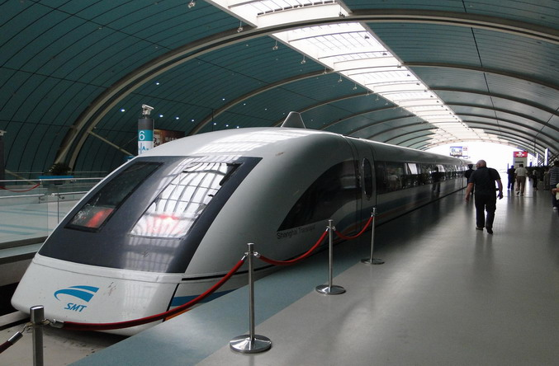
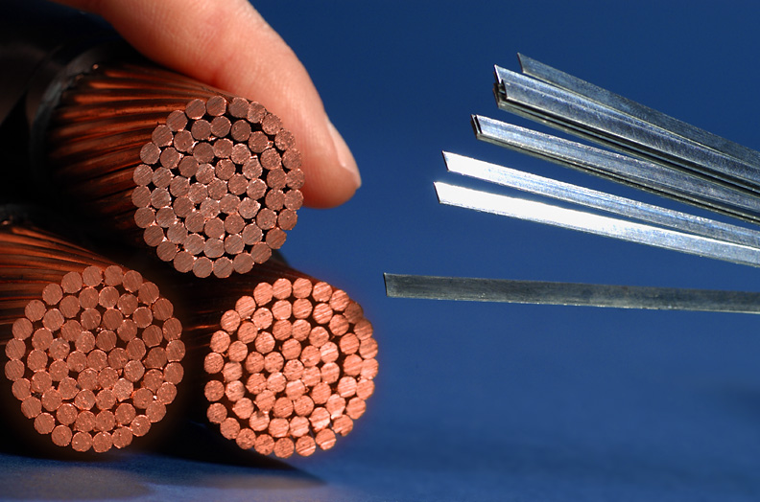
Суперпроводници на високим температурама данас се почињу примењивати у базним станицама за мобилне телефоне или возове који левитирају изнад шина уз помоћ магнета.
Једна од потенцијално значајних примена суперпроводника јесте у изради енергетских суперпроводних каблова који би у будућности могли донети велике уштеде у преносу електричне енергије.

Slide 15
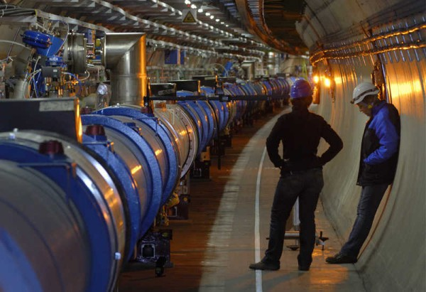
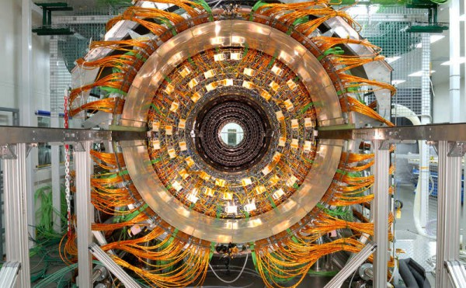
Fizičari, a i mnogi drugi, širom sveta polako odbrojavaju dana do uključivanja najkompleksnije i najsavršenije mašine koju je čovek ikada napravio. Projekat vredan preko 8 milijardi dolara, hiljade naučnika, inžinjera, tehničara, majstora radilo je godinama na toj mašini. Konačno, bliži se i taj trenutak kada će najsnažniji akcelerator čestica LHC, u CERN-u početi sa radom.
Kroz centar ovih velikih superprovodnih elektromagneta prolaze cevi u kojima se obrzavaju hadroni (protoni, antiprotoni i druge teže čestice). Superprovodnost se postiže tečnim helijumom, na temperaturi koja je skoro jednaka apsolutnoj nuli.

Slide 16
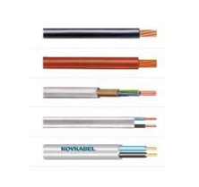
Superprovodne žice i kablovi
Debljine superprovodnih vlakana su ~ 10-100 μm, pri čemu u jednoj superprovodnoj žici može biti stotinu pa i hiljadu vlakana. Superprovodne žice dalje se mogu upredati u formi kabla ili pletenica.

Slide 17

Jos jedna primena superprovodnika je je i zastiti zivotne sredine
Primenom superprovodnika, termoelektrana,hidroelektranama, nuklearnim elektranama ugljen-dioksid bi godisnje bio manji za 53 miliona tona

Slide 18
MAGNETNI MATERIJALI

Slide 19
Svi materijali imaju u manjoj ili većoj meri magnetna svojstva.
Magnetne osobne materijala su posledica uzajamnog dejstva magnetnih momenata atoma i molekula koji potiču od:
- magnetnih momenata usled kretanja elektrona po orbitama (orbitalnih magnetnih momenata),
- momenata usled sopstvene rotacije (magnetnih momenata spina) elektrona i
- magnetnih momenata koji potiču od ostalih čestica u atomima (spinovi jezgra atoma), koji su, uglavnom, zanemarljivi.

Slide 20
Uvod
Pod magnetnim osobinama materijala podrazumevamo sve mikroskopske i makroskopske manifestacije odziva materijala na dejstvo magnetnog polja.
Odziv materijala na magnetno polje karakterišemo veličinom koju nazivamo magnetna susceptibilnost.
Prema znaku i veličini magnetne susceptibilnosti materijale delimo na dijamagnetne,paramagnetne i feromagnetne.
Feromagnetni materijali se dele još na feromagnetne,ferimagnetne i antiferomagnetne.
Tvrdi feromagnetni materijali se primenjuju skoro isključivo za izradu stalnih magneta.
Meki feromagnetni materijali su specifični po tome što imaju uzak histerezisni ciklus, male gubitke usled histerezisa i veliku permeabilnost.
Ferimagnetni materijali (feritni materijali, feriti) razlikuju se od feromagnetnih materijala specifičnom otpornošću većom od 10 do 10 puta i njoj odgovarajućim negativnim linearnim termičkim koeficijentom.
Meki ferimagnetni materijali imaju kristalnu strukturu sličnu spinelu.
Tvrdi ferimagnetni materijali imaju heksagonalnu kristalnu rešetku.
Osnovne karakteristike svih magnetodielektričnih materijala su mala magnetna permeabilnst i mali gubici usled vihornih struja.

Slide 21
Osobine magnetnih materijala
Magnetna struktura materijala
Magnetne osobine dijamagnetnih materijala
Magnetne osobine paramagnetnih materijala
Magnetne osobine feromagnetnih materijala

Slide 22
Magnetna struktura materije
Elektron koji kruži po orbiti atoma predstavlja kružnu struju. Prema zakonima elektrodinamike, toj struji odgovara magnetni momenat određen izrazom:
m= I S
I- jačina struje
S-vektor površine koju opisuje ta struja

Slide 23

Magnetna uređenost nekog materijala karakteriše se vezom izmedu vektora magnetne indukcije B, magnetnog polja H i vektora magnetizacije M .
B - magnetna indukcija
H – magnetno polje
M – vektor magnetizacije
μ – magnetska permeabilnost materijala
μ0 - magnetska permeabilnost vakuma
μr - relativna magnetska permeabilnost materijala
μ=const za linearne materijale (dijamagnetske i paramagnetske)

Slide 24
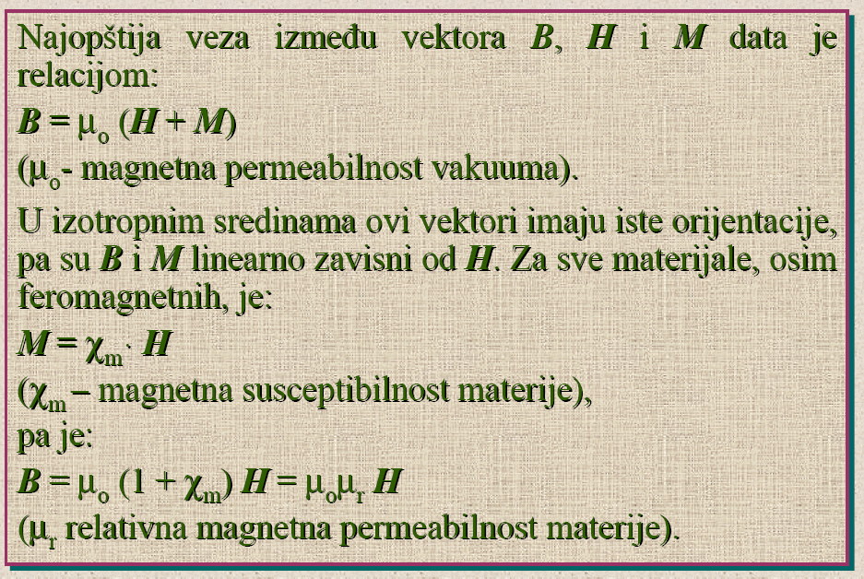

Slide 25
Sa aspekta magnetnih osobina svi materijali se mogu podeliti na:
- linearne
- nelinearne materijale.
Prema magnetskim momentima atoma, dele se na:
- dijamagnetske, gde ne postoje stalni magnetni momenti kod atoma
- materijale gde postoje izraženi magnetni momenti kod atoma, a koji u zavisnosti od karaktera medusobnog dejstva izmedu tih momenata se nazivaju: paramagnetni, feromagnetni, antiferomagnetni i ferimagnetni materijali.

Slide 26
Magnetna struktura materije
  Nezavisno od kretanja po orbiti, svaki atomski elektron se ponaša kao da se neprekidno vrti oko svoje sopstvene ose

Slide 27
Magnetna struktura materije
To svojstvo se naziva, kao što smo već rekli, spin, i predstavlja kvantnomehanički fenomen. Teorijskim i eksperimentalnim putem se dobija da je moment količine kretanja elektrona usled spina:
h-Plankova konstanta

Slide 28
Magnetna struktura materije
Prema algeberskom znaku magnetne susceptibilnosti, linearni magnetni materijali se dela na paramgnetne i dijamagnetne. Materijali sa negativnom magnetnom susceptibilnošću nazivaju se dijamagnetni, a materijali sa pozitivnom magnetnom susceptibilnošću paramagnetni. Na osnovu izraza:
i
Dobijamo:
gde je Ur = 1 + Xm –relativna magnetna permeabilnost materijala

Slide 29
Magnetne osobine dijamagnetnih materijala
Sama pojava dijamagnetizma je odraz tendecije naelektrisanja, na mikroskopskom nivou materije, da svojim kretanjem, delimično spreči prodiranje spoljašnjeg magnetnog polja u nju. Ta pojava je analogna makroskopskoj pojavi, poznatoj kao Lencov zakon, prema kojoj spoljašnje magnetno polje svojom promenom u nekom provoedniku indukuje struju koja se suprotstavlja toj promeni. Pošto struje subatomskih čestica teku u električno bezotpornoj sredini, dijamagnetizam materijala se nepromenljivo manifiestuje onoliko dugo koliko se on nalazi u nepromenljivom spoljašnjem magnetnom polju.

Slide 30
Dijamagnetna tela imaju svojstvo slabog magnećenja u magnetnom polju i to u obrnutom smeru od smera dejstva polja, tj. negativno je, vrlo slabo i srazmerno jačini polja.
U ovu grupu materijala spadaju: bizmut, bakar, olovo, antimon, srebro, zlato, živa. voda, skoro sve organske materije, elementarni gasovi (osim kiseonika) i nemetali.

Slide 31
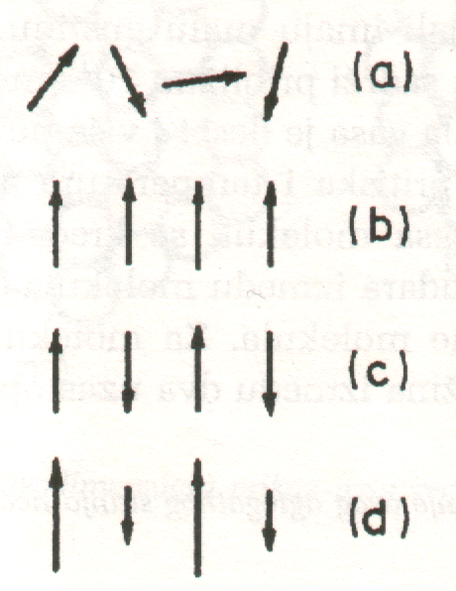
Magnetski momenti u jednodimenzionom modelu kod:
a) paramagnetskog,
b) feromagnetskog,
c) antiferomagnetskog
d) ferimagnetskog materijala.

Slide 32
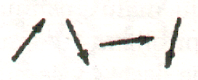
Paramagnetna tela magnetišu se u smeru polja magnećenja i magnećenje im je srazmerno jačini tog polja.
Njihovo magnećenje je relativno slabo i nestaje sa prestankom dejstva polja.
U paramagnetne materijale spadaju aluminijum, hrom, mangan, volfram, platina, kalaj, natrijum, legure na bazi hroma, mangana i vanadijuma.

Slide 33
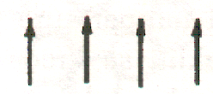
Tela od feromagnetnog materijala mogu se lako namagnetisati i njihovo magnećenje može dostići veliku jačinu čak i pri malim vrednostima magnetnog polja.
Imaju tu osobinu da zadržavaju jedan deo magnećenja i tako postaju trajni ili permanentni magneti.
U grupu feromagnetnih materijala spadaju: gvožde, čelik, kobalt, nikl, magnetni oksid gvožda (magnetit). Imaju najveću tehničku primenu.

Slide 34
Magnetne osobine dijamagnetnih materijala
Elektron u atomu vodonika: a) u odsustvu spoljašnjeg magnetnog polja,
b) u spoljašnjem magnetnom polju

Slide 35
Magnetne osobine dijamagnetnih materijala
Kod atoma vodonika elektron mase me i naelektrisanja e, kruži oko jezgra brzinom v, po kuržnici poluprečnika r, određenog ravnotežom Kulonove sile Fe i centrifugalne sile F0, intenziteta:

Slide 36
Magnetne osobine dijamagnetnih materijala
Kada se atom vodonika unese u spoljašnje magnetno polje vektora magnetne indukcije B, na elektron će dodatno delovati i Lorencova sila:
Fm = -e( v x B )

Slide 37
Magnetne osobine dijamagnetnih materijala
Unošenjem atoma u magnetno polje putanja elektrona nije promenila, tada je uslov njene stabilnosti:
pri čemu je radijalna (centrifugalna) sila, jednaka Kulonovoj sili:
a Lorencova sila:
na osnovu izraza ovih dobija se uslov stabilnosti putanje elektrona:

Slide 38
Magnetne osobine dijamagnetnih materijala
Magnetne susceptibilnosti nekih dijamagnetnih materijala

Slide 39
Magnetne osobine paramagnetnih materijala
Paramagnetni materijali su linearni magnetni materijali sa pozitivnom magnetnom susceptibilnošću, što je istovremeno i osnovna karakteristika paramagnetizma. On se javlja kod materijala kod kojih su magnetni momenti atoma, odnosno molekula, različiti od nule, dok im je vektor magnetizacije u svakoj tački jednak nuli. To su materijali kod kojih atomi ili molekuli sadrže neparan broj elektrona, i materijali kod kojih atomi i joni imaju delimično popunjene unutrašnje ljuske. Tu spada i nekoliko jedinjenja sa parnim brojem elektrona, kao i metali.

Slide 40
Magnetne osobine paramagnetnih materijala
Unošenjem paramagnetnog materijala u spoljašnje magnetno polje dolazi do spontane orijentacije mikoskopskih magnetnih momenata u pravcu polja, što rezultuje njegovim namagnetisavanjem,. Isti pravac i smer vektora magnetizacije i vektora jačine magnetnog polja uzrok je pozitivnosti magnetne permeabilnosti ovih materijala.

Slide 41
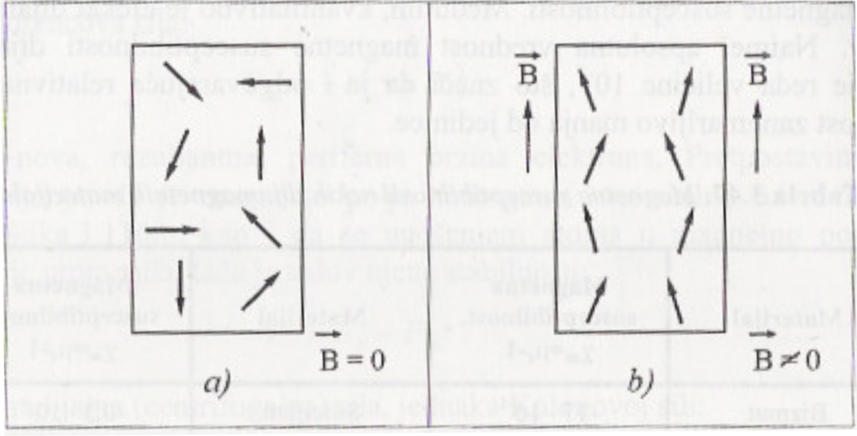
Magnetne osobine paramagnetnih materijala
Šematski prikaz orijentacije magnetnih momenata kod paramagnetnih materijala:
a) u odsustvu spoljašnjeg magnetnog polja,
b) u spoljašnjem magnetnom polju

Slide 42
Magnetne osobine paramagnetnih materijala
Magnetne susceptiilnosti paramagnetnih materijala na sobnoj temperaturi

Slide 43
Magnetne osobine paramagnetnih materijala
Zavisnost magnetne susceptibilnosti paramagnetnih materijala od temperature makroskopski se manifestuje smanjenjem magnetne susceptibilnosti pri porastu temperature, što je određeno Kirijevim izrazom:
gde je C-Kirijeva konstanta zavisna od karakteristika materijala, a T-apsolutna temperatura.

Slide 44
Magnetne osobine feromagnetnih materijala
Sama pojava feromagnetizma je, na mikroskopskom nivou, uslovljena postojanjem spontanih magnetnih momenata unutar ovih materijala i u odsustvu spoljašnjeg magnetnog polja. To ukazuje da ovakvi materijali imaju na atomskom, odnosno molekulskom nivou pravilnu, ali složenu organizovanost spinske strukture. Spinska struktura feromagnetnih materijala posledica je postojanja nesparenih, u smislu Paulijevog principa isključenja, atomskih elektrona paralelnih spinova. Dok je spinska uređenost feromagnetnih materijala njihova osnovna karakteristika na mikroskopskom nivou, na makroskopskom nivou je to Kirijeva feromagnetna temperatura, koja je karakteristična za svaki feromagnetni materijal. Iznad i ispod nje se osobine feromagnetnih materijala bitno menjaju.

Slide 45
Magnetne osobine feromagnetnih materijala
Osobine feromagnetnih materijala pri temperaturama ispod Kirijeve feromagnetne temperature
Osobine feromagnetnih materijala pri temperaturama iznad Kirijeve feromagnetne temperature
Magnetna permeabilnost feromagnetnih materijala na temperaturama ispod Kirijeve feromagnetne temperature
Histerezisni gubici energije feromagnetnih materijala
Gubici energije u feromagnetnim materijalima usled vihornih struja
Magnetostrikcija kod feromagnetnih materijala
Stalni magneti

Slide 46
Osobine feromagnetnih materijala pri temperaturama ispod Kirijeve feromagnetne temperature
Feromagnetizam na temperaturama ispod Kirijeve feromagnetne temperature je kvantnomehanička pojava, te je u potpunosti razumljiv samo na kvantnomehaničkom nivou. Na temperaturama svaki feromagnetni materijal je podeljen na male oblasti, takozvane domene, dimenzija od oko 100 μm. Do promene dolazi postepeno u graničnoj oblasti. Granična oblast između domena feromagnetnih materijala se naziva Blohov zid. Domeni sadrže u proseku oko atoma čiji su magnetni momenti orijentisani u istom smeru.

Slide 47
Osobine feromagnetnih materijala pri temperaturama ispod Kirijeve feromagnetne temperature
Promena smera spina između dva domena (struktura Blohovog zida)

Slide 48
Osobine feromagnetnih materijala pri temperaturama ispod Kirijeve feromagnetne temperature
Kada se feromagnetni materijal ne nalazi u stalnom magnetnom polju, odnosno kada nije makroskopski namagnetisana (to jest nije stalni magnet), vektroi magnetizacije pojedinačnih domena su haotično orijentisani, te je stoga rezultantni vektor magnetizacije jednak nuli.

Slide 49
Osobine feromagnetnih materijala pri temperaturama ispod Kirijeve feromagnetne temperature
Deo krive prvobitnog magnetizovanja OA1 odgovara ireverzibilnim promenama domenske strukture feromagnetnog materijala, izazvanim malim vrednostima jačine spoljašnjeg magnetnog polja, deo A1A2 odgovara ireverzibilnim promenama domenske strukture, koje su uslovljene nestankom pojedinih domena, deo A2A3 odgovara procesu usmeravanja rezultantnih magnetnih momenata preostalih domena u pravcu spoljašnjeg magnetnog polja, i konačno, oblast desno od tačke A3 odgovara oblasti zasićenja, nastaloj usmeravanjem svih magnetnih momenata feromagnetnog materijala u pravcu spoljašnjeg magnetnog polja.

Slide 50
Osobine feromagnetnih materijala pri temperaturama ispod Kirijeve feromagnetne temperature
Kriva prvobitnog magnetizovanja pri T<Tcf

Slide 51
Osobine feromagnetnih materijala pri temperaturama ispod Kirijeve feromagnetne temperature
U slučaju feromagnetnih materijala, koji se koriste skoro isključivo u čvrstom stanju, bitnu ulogu igra podatak da li je posmatrani uzorak monokristal ili nije. Naime, ako je posmatrani uzorak feromagnetnog materijala monokristal, tada dolazi do pojave anizotropije u pogledu njegovih magnetnih osobina, tako da oblik krive prvog magnetizovanja zavisi i od orijentacije spoljašnjeg magnetnog polja u odnosu na kristalne pravce u njemu. Kao ilustacija ove osobine može da posluži, na kojoj je prikazana elementarna ćelija monokristala gvožđa i odgovarajuće krive prvobitnog magnetizovanja spoljašnjim magnetnim poljem, usmerenim duž kristalnih pravaca (100), (110) i (111).

Slide 52
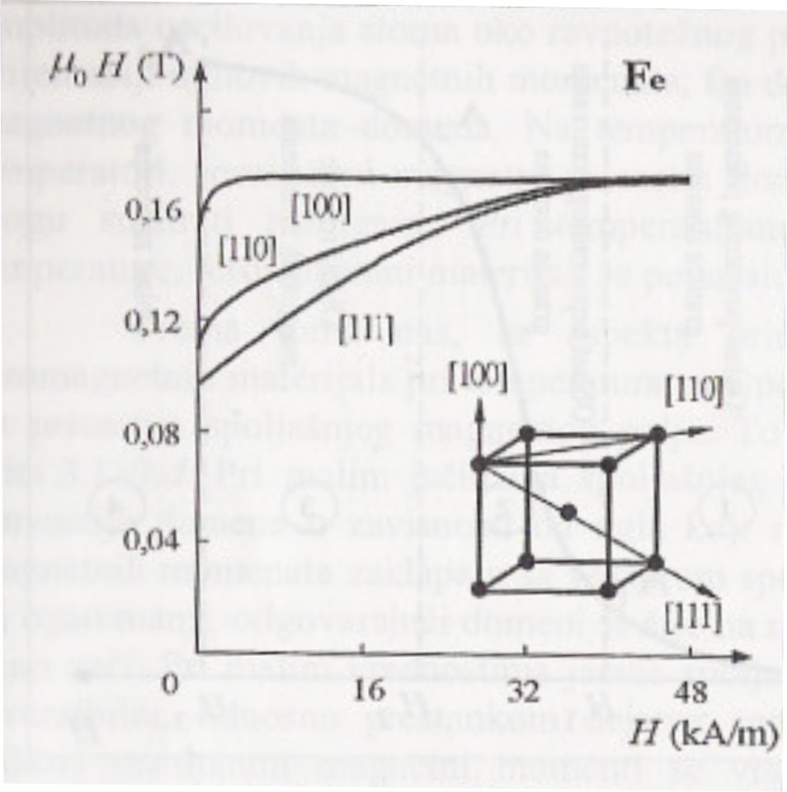
Osobine feromagnetnih materijala pri temperaturama ispod Kirijeve feromagnetne temperature
Elementarne ćelije gvožđa i krive prvobitnog magnetizovanja u pravcima lakog (100),
srednjeg (110) i teškog (111) magnetizovanja

Slide 53
Osobine feromagnetnih materijala pri temperaturama ispod Kirijeve feromagnetne temperature
Feromagnetne materijale smo prvi put pomenuli kao nelinearne magnetne materijale, to jest kao materijale kod kojih relacija između magnetne indukcije B i jačine magnetnog polja H nije linearna. Da je to tako, očigledno je sa krive prvobitnog magnetizovanja. Međutim, kod feromagnetnih materijala zavisnost između magnetne indukcije B i jačine magnetnog polja H, pored nelinearnosti, ispoljava i histerezisni karakter, što je neposredna posledica ireverzibilnih procesa u toku namagnetisavanja.

Slide 54
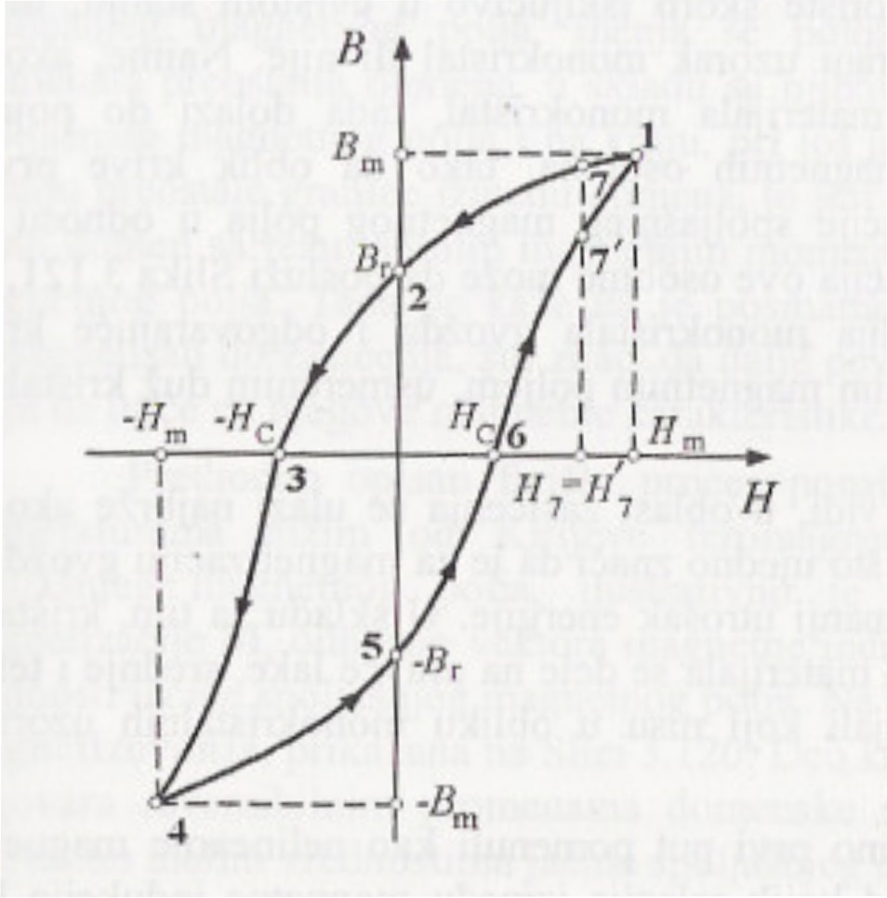
Osobine feromagnetnih materijala pri temperaturama ispod Kirijeve feromagnetne temperature
Histerezisna zavissnost B(H) kod feromagnetnog materijala

Slide 55
Osobine feromagnetnih materijala pri temperaturama ispod Kirijeve feromagnetne temperature
Za svaki feromagnetni materijal može se konstruisati beskonačno mnogo histerezisnih petlji, pošto različitim vrednostima maksimalne vrednosti jačine magnetnog polja odgovaraju različite histerezisne petlje. Spajanjem vrhova tako dobijenog skupa histerezisnih petlji za neki materijal, dobija se kriva koja se zove osnovna kriva magnetizovanja.

Slide 56
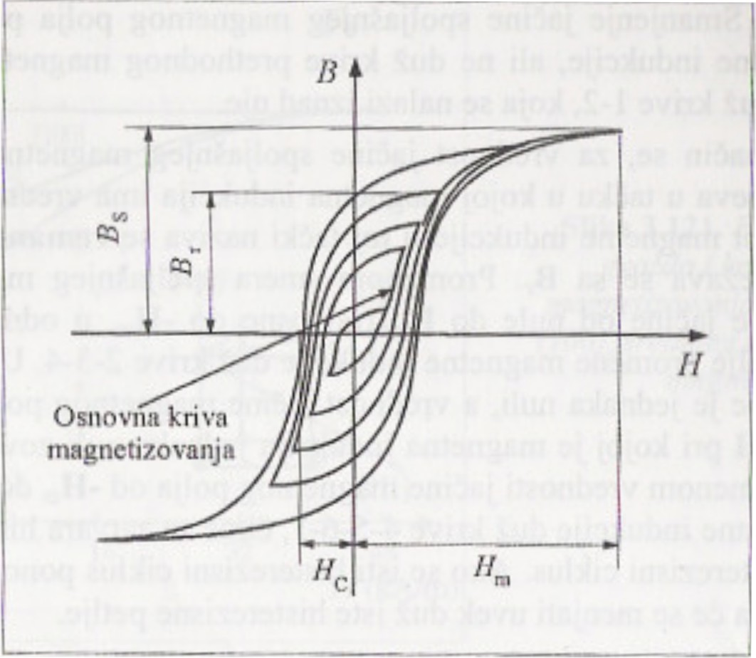
Osobine feromagnetnih materijala pri temperaturama ispod Kirijeve feromagnetne temperature
Nekoliko histerezisnih ciklusa za isti feromagnetni material. Kriva koja spaja vrhove različitih histerezisnih ciklusa zove se osnovna kriva magnetizovanja, na slici je sa Bs označena indukcija zasićenja

Slide 57
Osobine feromagnetnih materijala pri temperaturama ispod Kirijeve feromagnetne temperature
Prema karakterističnim veličinama odgovarajuće maksimalne histerezisne petlje vršimo podelu na meke i tvrde feromagnetne materijale. Meke feromagnetne materijale karakteriše uska histerezisna petlja i mala vrednost koercitivnog polja. Tvrde feromagnetne materijale karakteriše široka histerezisna petlja i velika vrednost koerecitivnog polja. Kao granica između tvrdih i mekih feromagnetnih materijala uobičajeno se usvaja vrednost koercitivnog polja od 800 A/m.

Slide 58
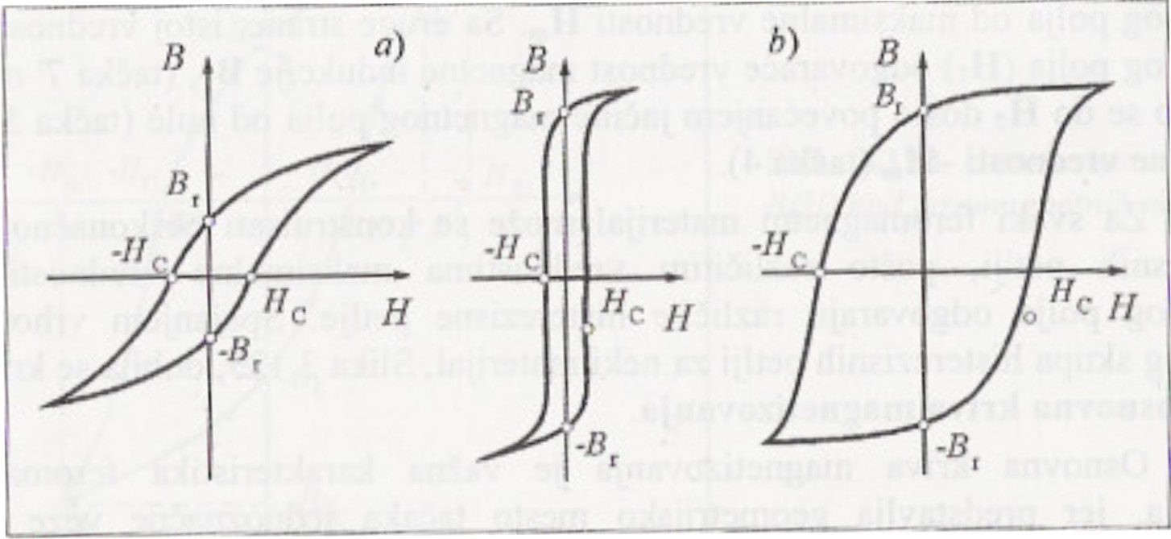
Osobine feromagnetnih materijala pri temperaturama ispod Kirijeve feromagnetne temperature
Histerezisni ciklusi: a) mekih, b) tvrdih feromagnetnih materijala

Slide 59
Osobine feromagnetnih materijala pri temperaturama iznad Kirijeve feromagnetne temperature
Neposredno iznad Kirijeve temperature, recipročna vrednost magnetne susceptibilnosti se ne menja linearno sa temperaturom. Linearna zavisnost između recipročne vrednosti magnetne susceptibilnosti i apsolutne temperature nastupa pri temperaturama nešto višim od Kirijeve feromagnetne temperature.

Slide 60
Osobine feromagnetnih materijala pri temperaturama iznad Kirijeve feromagnetne temperature
Kvalitativna zavisnost recipročne vrednosti magnetne suscepitibilnosti od temperature kod feromagnetnih materijala

Slide 61
Osobine feromagnetnih materijala pri temperaturama iznad Kirijeve feromagnetne temperature
Napomenimo i to da je razlika između Kirijeve paramagnetne temperature i Kirijeve feromagnetne temperature, u slučaju osnovnih feromagnetnih materijala, reda 50K.
Kirijeva feromagnetna i paramagnetna temperatura
osnovnih feromagnetnih materijala

Slide 62
Magnetna permeabilnost feromagnetnih materijala na temperaturama ispod Kirijeve feromagnetne temperature
Kao karakteristike feromagnetnih materijala najčešće se sreću:
normalna magnetan permeabilnost,
diferencijalna magnetna permeabilnost,
početna magnetna permeabilnost i
reverzibilna magnetna permeabilnost.

Slide 63
Magnetna permeabilnost feromagnetnih materijala na temperaturama ispod Kirijeve feromagnetne temperature
Normalna magnetna permeabilnost se defineše kao odnos magneten indukcije i jačine magnetnog polja u tačkama osnovne krive magnetizacije, to jest:

Slide 64
Magnetna permeabilnost feromagnetnih materijala na temperaturama ispod Kirijeve feromagnetne temperature
Kvantitativni oblik te zavisnosti je pri malim vrdnostima jačine magnetnog polja normalna magnetna permeabilnost skoro nezavisna od jačine magnetnog polja. To je poseldica činjenice da je pri tim vrednostima jačine magnetog polja relacija između magnetne indukcije i jačine magnetnog polja skoro linearna.

Slide 65
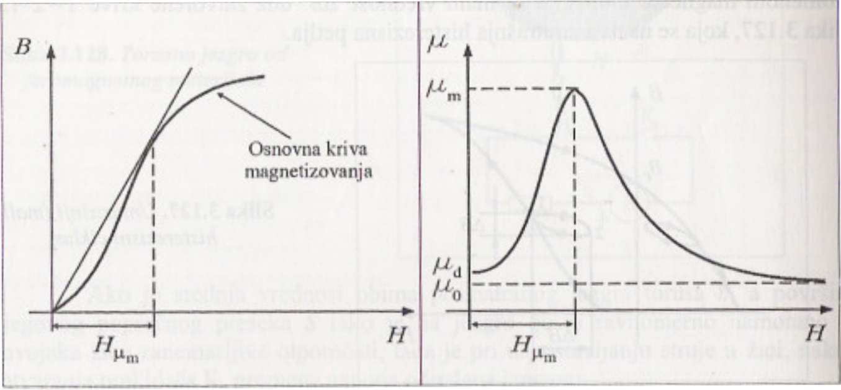
Magnetna permeabilnost feromagnetnih materijala na temperaturama ispod Kirijeve feromagnetne temperature
Kvalitativna zavisnost normalne permeabilnosti od jačine polja

Slide 66
Magnetna permeabilnost feromagnetnih materijala na temperaturama ispod Kirijeve feromagnetne temperature
Deferencijalna magnetna permeabilnost se definiše kao prvi izvod magnetne indukcije po jačini magnetnog polja u tačkama, ili krive prvobitnog magnetizovanja, ili osnovne krive magnetizovanja, ili histerezisne petlje, to jest:

Slide 67
Magnetna permeabilnost feromagnetnih materijala na temperaturama ispod Kirijeve feromagnetne temperature
Početna magnetna permeabilnost se diefiniše kao granična vrednost količnika magnetne indukcije i jačine magnetog polja, kada ona teži nuli, to jest:

Slide 68
Magnetna permeabilnost feromagnetnih materijala na temperaturama ispod Kirijeve feromagnetne temperature
Da bi se mogla definisati reverzibilna magnetna permeabilnost, potrebno je prvo definisati unutrašnju histerezisnu petlju. Unutrašnja histerezisna petlja nastaje kada se, u nekoj tački histerezisne petlje, vrednost jačine magnetnog polja, u više navrata, sukcesivno smanji i pveća za malu vrednost H 0. Taj proces će rezultovati promenom magnetne indukcije za malu vrednost B duž zatvorene krive 1 – 2 – 3.

Slide 69
Magnetna permeabilnost feromagnetnih materijala na temperaturama ispod Kirijeve feromagnetne temperature
Unutrašnji (mali) histerezisni ciklus

Slide 70
Magnetna permeabilnost feromagnetnih materijala na temperaturama ispod Kirijeve feromagnetne temperature
Reverzibilna magnetna permeabilnost se definiše kao odnos promene magntene indukcije u toku jedn eunutrašnje histerezisne petlje i odgovarajuće promene jačine magnetnot polja:

Slide 71
Histerezisni gubici energije feromagnetnih materijala
U toku formiranja histrezisne petlje nekog feromagnetnog materijala, deo energije magnetnog polja nepovratno se pretvara u toplotu. U cilju utvrđivanja koliki su histerezisni gubici energije, to jest koji je deo energije magnetnog polja utrošen na zagrevanje posmatranog feromagnetika, razmatraćemo tanko torusno jezgro od feromagnetnog materijala prethodno namagnetisano.

Slide 72
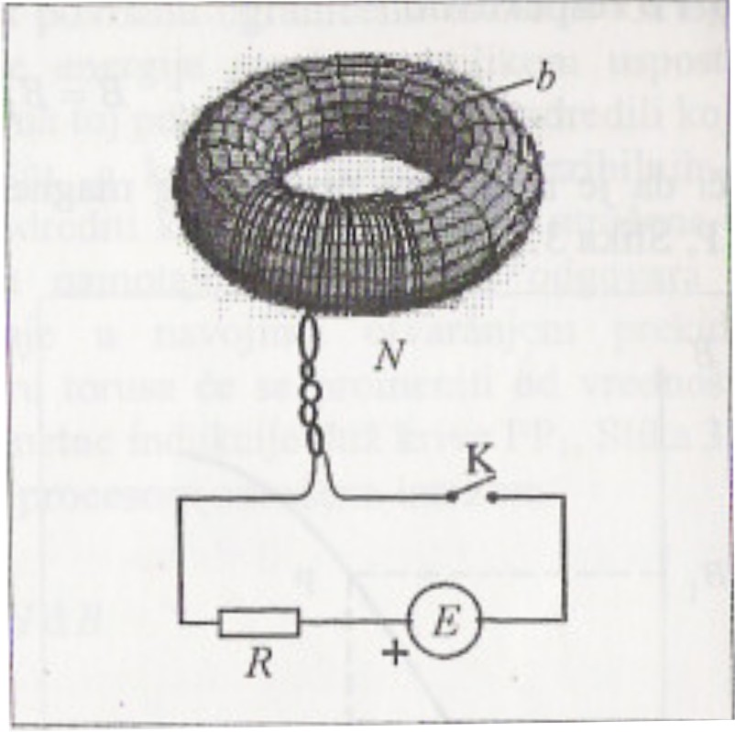
Histerezisni gubici energije feromagnetnih materijala
Torusno jezgro od feromagnetnog materijala

Slide 73
Histerezisni gubici energije feromagnetnih materijala
Ako je srednja vrednost obima posmatranog jezgra torusa b, a površina njegovog poprečnog preseka S iako je na jezgro gusto ravnomerno namotano N navojaka žice zanemarljive otpornosti, tada je pri uspostavljanju struje u žici, nakon zatvaranja prekidača K, promena napona određena izrazom:

Slide 74
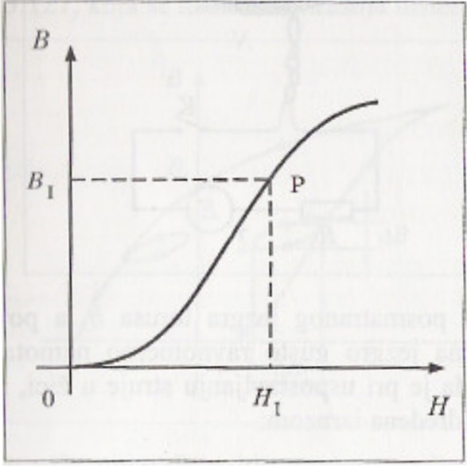
Histerezisni gubici energije feromagnetnih materijala
Na krivoj prvobitnog magnetizovanja stanje jezgra torusa određeno tačkom P
Kriva prvobitnog magnetizovanja materijala
od koga je napravljeno torusno jezgro

Slide 75
Histerezisni gubici energije feromagnetnih materijala
Da bi smo odredili deo energije koji je sadržan u magnetnom polju, a koji se, usled ireverzibilnih procesa pretvorio u toplotu, najcelishodnije je odrediti koji se deo ukupno utrošene energije vrati kolu nakon isključenja struje u namotajima, pošto on odgovara energiji magnetnog polja, Isključivanjem struje u navojima otvaranjem prekidača K, magnetna indukcija u jezgru torusa će se promeniti od vrednosti BI do odgovarajuće vrednosti remanentne magnetne indukcije duž krive PP1, pa je energija vraćena električnom kolu tim procesom određena izrazom:

Slide 76
Histerezisni gubici energije feromagnetnih materijala
Uz izvođenje izraza za gubitke energije feromagnetnog
materijala usled histerezisa

Slide 77
Histerezisni gubici energije feromagnetnih materijala
Energija pretvorena u toplotu i druge ireverzibilne procese srazmerna površini koju ograničavaju kriva prvobitne magnetizacije i kriva razmagnetisavanja, logično je zaključiti da će ukupna energija disipirana ovim procesima, u toku opisivanja histerezisne petlje, biti srazmerna njenoj površini, a to je upravo iznos energetskih gubitaka usled postojanja histerezisne petlje feromagnetnih materijala koji se nalaze u prostoperiodičnom magnetnom polju.

Slide 78
Histerezisni gubici energije feromagnetnih materijala
Idealizovan histerezisni ciklus feromagnetnog materijala

Slide 79
Gubici energije u feromagnetnim materijalima usled vihornih struja
Kada se feromagnetni materijal nalazi u promenljivom magnetnom polju, u njemu se indukuje električno polje zatvorenih linija. Takvo električno polje prouzrokuje pojavu električne struje unutar materijala poznatu pod imenom vihorna struja. Ona se javlja u feromagnetnim materijalima svih električnih naprava koje su izložene dejstvu promenljivog polja, što rezultuje njihovim zagrevanjem Džulovim efektom, odnosno gubitkom energije.

Slide 80
Gubici energije u feromagnetnim materijalima usled vihornih struja
Da bi smo odredili kvalitativnu zavisnost snage ovih gubitaka od parametara sistema, posmatraćemo jezgro neke električne naprave sačinjeno od međusobno izolovanih feromagnetnih limova specifične otpornosti p.

Slide 81
Magnetostrikcija kod feromagnetnih materijala
Pod magnetostrikcijom se podrazumeva elastična promena dimenzija uzoraka feromagnetnog materijala pod dejstvnom magnetnog polja. U zavisnosti od toga da li se dimenzije uzorka menjaju u pravcu polja ili normalno na pravac polja, razlikujemo podužnu i poprečnu magnetostrikciju. Pored podužne i poprečne magnetostrikcije postoji i zapreminska magnetostrikcija, koja se manifestuje promenom zapremine pod dejstvom magnetnog polja. Magnetostrikcija može biti pozitivna ili negativna, zavisno od toga da li pod dejstvnom magnetnog polja dolazi do povećanja ili smanjenja dimenzija uzorka.

Slide 82
Stalni magneti
Stalni magneti su uzorci feromagnetnih materijala sa dva kraja, između kojih, kao i oko čitavog uzorka, postoji stalno magnetno polje, bez spoljašnje pobude. Krajevi stalnih magneta se nazivaju polovi, i označavaju sa N (severni pol) i S (južni pol). Oni se dobijaju na taj način što se odgovarajući uzorak nenamagnetisanog feromagnetnog materijala namagnetiše i razmagnetiše do vrednosti remanentne indukcije.

Slide 83
Magnetne osobine antiferomagnetnih materijala
Antiferomagnetni materijali se od feromagnetnih materijala razlikuju po karakterističnoj mikroskopskoj strukturi. Naime, struktura antiferomagnetnih materijala je takva da su kod njih magnetni momenti antiparalelni i istog intenziteta. Na Slici 3.20 prikazana je šema elementarne ćelije jednog takvog antiferomagnetnog materijala, koja se sastoji od podrešetke A i podrešetke B.

Slide 84
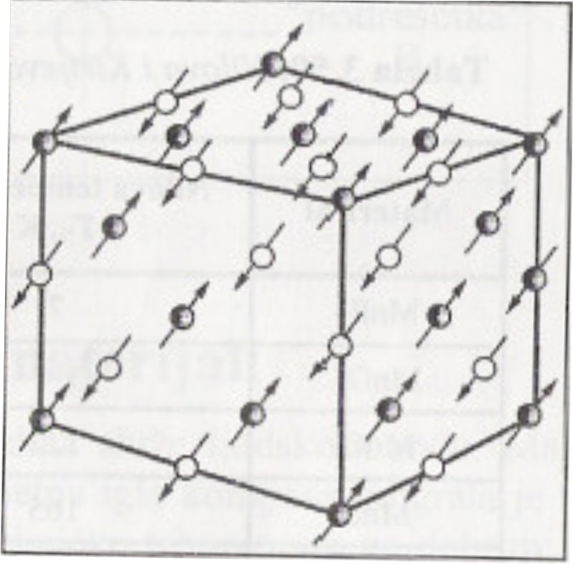
Magnetne osobine antiferomagnetnih materijala
Šematski prikaz elementarne ćelije antiferomagnetnog materijala:
Elmenti podrešetke A
Elementi podrešetke B

Slide 85
Magnetne osobine antiferomagnetnih materijala
Glavna makroskopska posledica mikroskopske strukture je postojanje izraženog maksimuma na krivoj zavisnosti magnetne susceptibilnosti od apsolutne temperature. Temperatura pri kojoj se javlja ovaj maksimum naziva se Nilova temperatura. Ispod Nilove temperature magnetno atomsko uređenje je takov da je za T = 0 polovina magnetnih momenata atoma antiferomagentnog materijala orijetisana u jednom smeru, a polovina u suprotnom. Iznad Nilove temperature magnetna susceptibilnost antiferomagnetnih materijala se sa temperaturom menja kao:

Slide 86
Magnetne osobine antiferomagnetnih materijala
Zavisnos magnetne susceptibilnosti MnO od temperature

Slide 87
Magnetne osobine antiferomagnetnih materijala
Nilova i Kirijeva temperatura antiferomagnetnih materijala

Slide 88
Magnetne osobine ferimagnetnih materijala
Ferimagnetne materijale karakteriše mikroskopska struktura, koja ima sličnosti sa mikroskopskom strukturom i antiferomagnetnih i feromagnetnih materijala. Kod ferimagnetnih materijala su, kao i kod antiferomagnetnih materijala, magnetni momenti susednih atoma suprotno orijentisani. Međutim, za razliku od antiferomagnetnih materijala, oni su različitog intenziteta. Na Slici prikazana je šema elementarne ćelije jednog ferimagnetnog materijala, koja se sastoji od podrešetke A i podrešetke B.

Slide 89
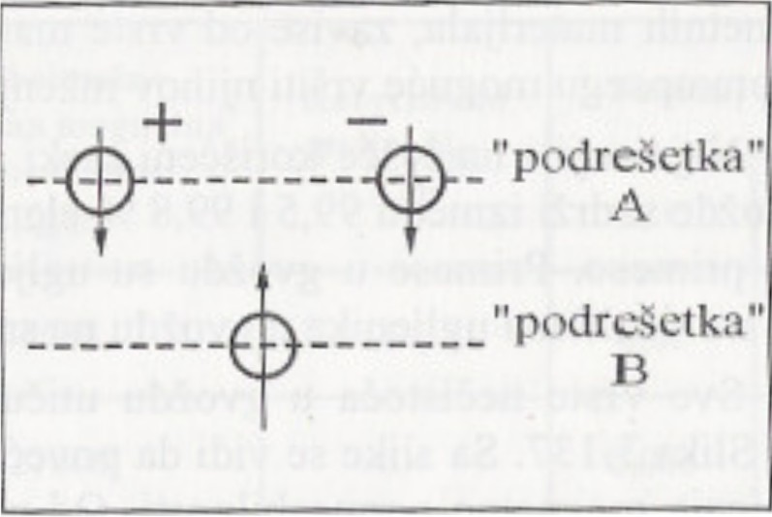
Magnetne osobine ferimagnetnih materijala
Šematski prikaz podrešetki feromagnetnih materijala

Slide 90
Magnetni materijali
Feromagnetni materijali
Ferimagnetne materijale
Magnetnodielektrični materijali

Slide 91
Feromagnetni materijali
Meki feromagnetni materijali
Tvrdi feromagnetni materijali

Slide 92
Meki feromagnetni materijali
Osobine mekih feromagnetnih materijala su: uzak histerezisni ciklus, mali gubici usled histerezisa i velika permeabilnost.Najstariji i najčešće korišćeni meki feromagnetni materijal je čisto gvožđe. Čisto gvožđe sadrži izmešu 99,5 i 99,8 % elementarnog gvožđa, a ostalo su nečistoće odnosno primese. Primese u gvožđu utiču na slabljenje njegovih feromagnetnih osobina.

Slide 93
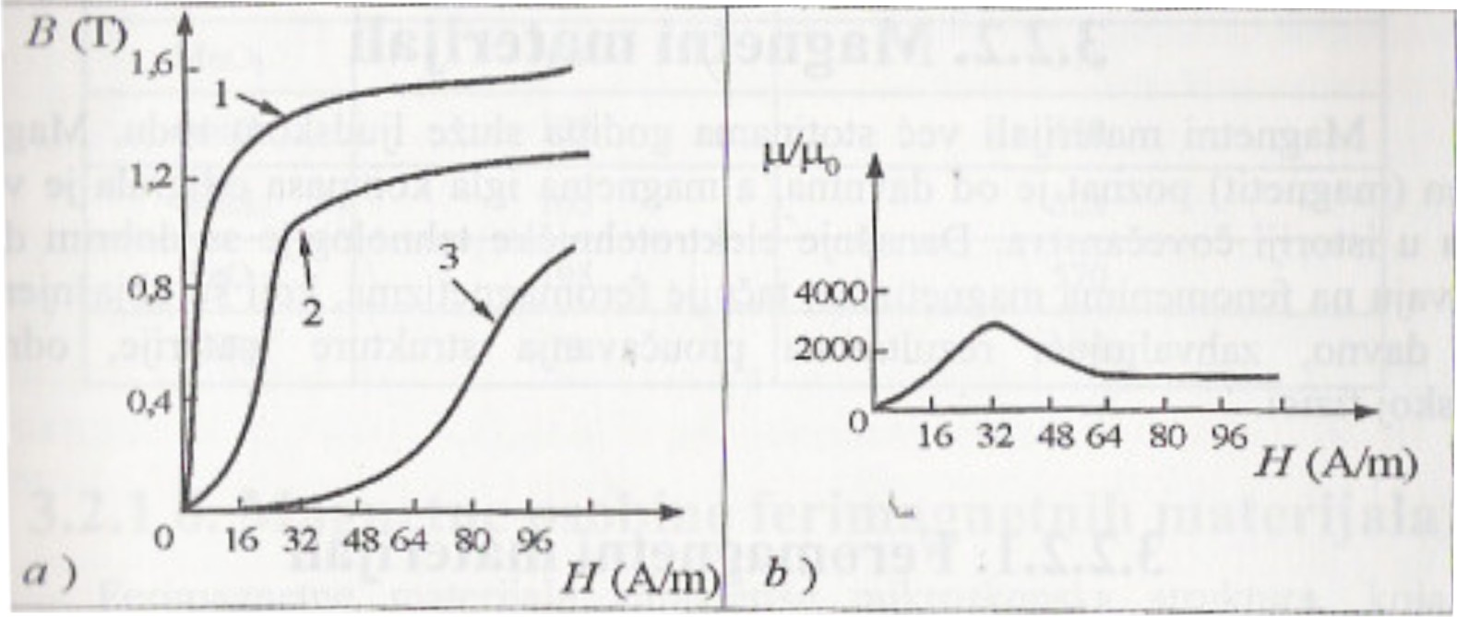
Meki feromagnetni materijali
Uticaj nečistoća na krivu magnetizovalja gvožđa: 1-supirčisto gvožđe;
2-čisto gvožđe sa 99.98% Fe; 3-čisto gvožđe sa 99.9%Fe;
b) zavisnost relativne magnetne permabilnosti od jačine magnetnog polja
za čisto gvožđe sa 9998%Fe

Slide 94
Meki feromagnetni materijali
Prema sadržaju nečistoća, gvožđa se dele na armko gvožđe i posebno čisto gvožđe. Armko gvožđe sadrži od 0,08 do 0,1 % nečistoća, a posebno čisto gvožđe ispod 0,05 %. Posebno čisto gvožđe se prema tehnološkom postupku deli još na elektrolitsko i karbonilno gvožđe. Elektrolitsko gvožđe se dobija elektrolizom ferosulfata ili ferohlorida. Od svih vrsta čistog gvožđa, elektrolitsko gvožđe ima najveću indukciju zasićenja (od 2 do 2,2 T). Karbonilno gvožđe se dobija termičkim razlaganjem feropentokarbonila (Fe(CO)5) u obliku finog praha.

Slide 95
Meki feromagnetni materijali
Neke karakteristike pojedinih vrsta čistog gvožđa pri sobnoj temperaturi

Slide 96
Meki feromagnetni materijali
Sniženje Kirijeve temperature i indukcije zasićenja može se objasniti zamenom feromagnetnih atoma gvožđa neferomagnetnim atomima silicijuma u gvožđe-silicijum leguri. Negativno dejstvo dodatog silicijuma ogleda se i u pogoršanju mehaničkih osobina elektrotehničkog čelika. On je, naime, krt, pa ga je moguće obrađivati tek pri povišenim temperaturama. Kovanje elektrotehničkog čelika moguće je do 4 % sadržaja silicijuma, a valjanje do 5%. Zbog toga je maksimalni sadržaj silicijuma u elektrotehničkim čeliku 4,7% .

Slide 97
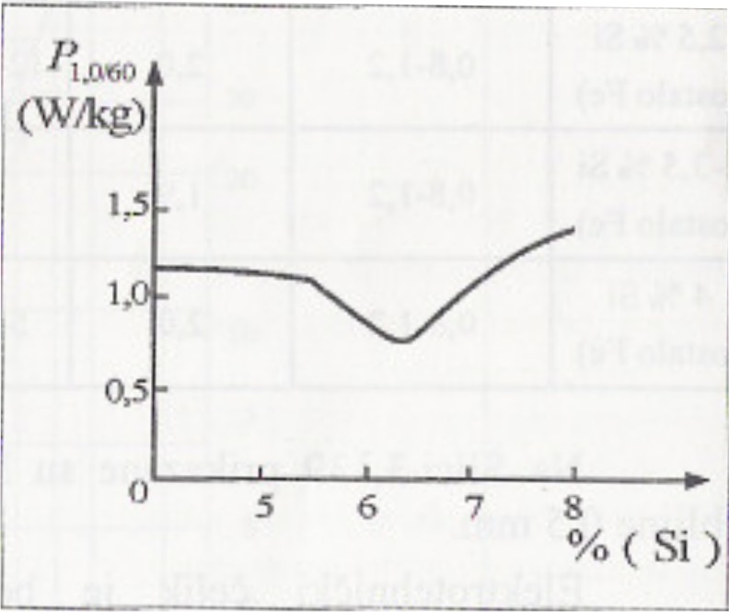
Meki feromagnetni materijali
Zavisnost ukupnih gubitaka od sadržaja sicilijuma kod elektrotehničkih čeleka pri Bm=1 T i f=60 Hz, za limove debljine 0.35 mm

Slide 98
Meki feromagnetni materijali
Dobijeni limovi debljine 0,3-0,5 mm se dele prema sadržaju silicijuma na dinamo limove i transformatorske limove. Dinamo limovi sadrže oko 2% silicijuma, a trafo lim od 2% do 4,7%.

Slide 99
Meki feromagnetni materijali
Neke magnetne i električne karakteristike elektrotehničkog čelika sa različitim sadržajem silicijuma

Slide 100
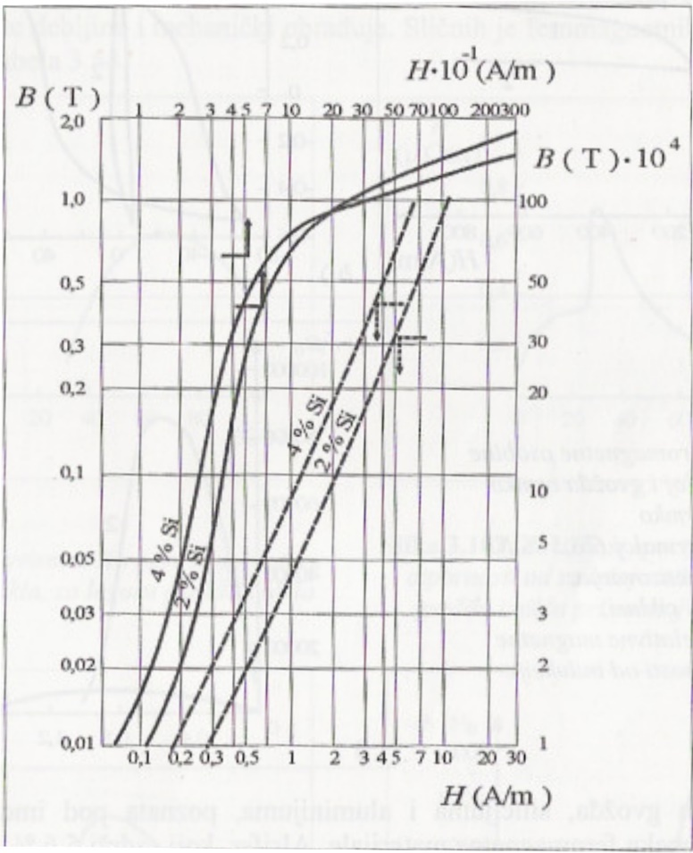
Meki feromagnetni materijali
Kriva magnetizovanja dinamolima sa 2 % Si i trafo-lima sa 4% Si.
Debljina lima je 0.5 mm

Slide 101
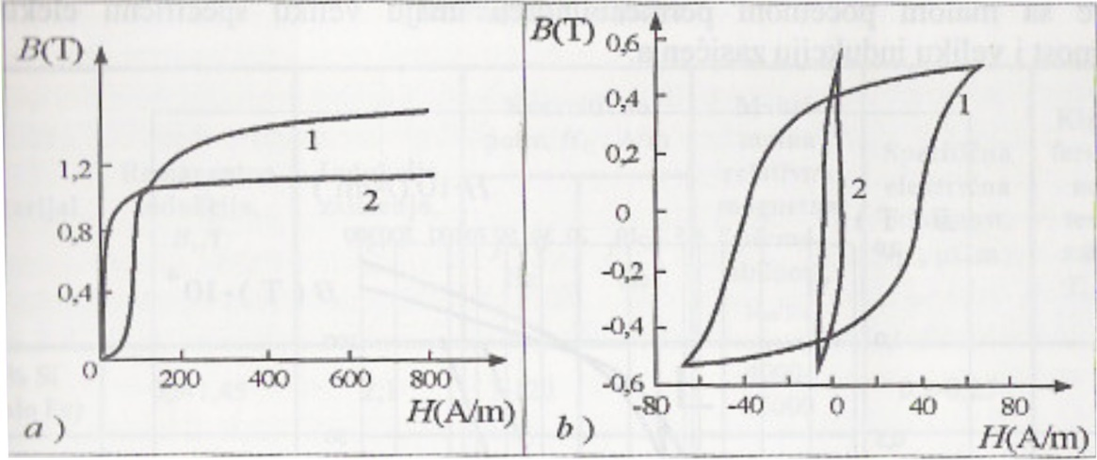
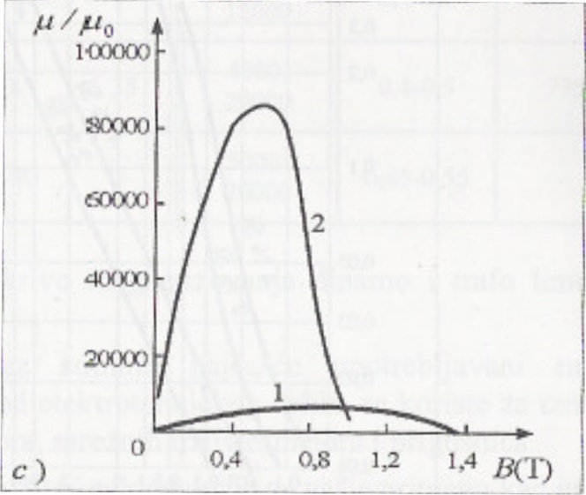
Meki feromagnetni materijali
Feromagnetne osobine legure permaloj i gvožđa armko
1-gvožđe armko
2-legura permaloj (78.5% Ni)
a)kriva magnetizovanja; b)histerezisni ciklusi;
c)zavisnost relativne magnetne permeabilnosti od indukacije

Slide 102
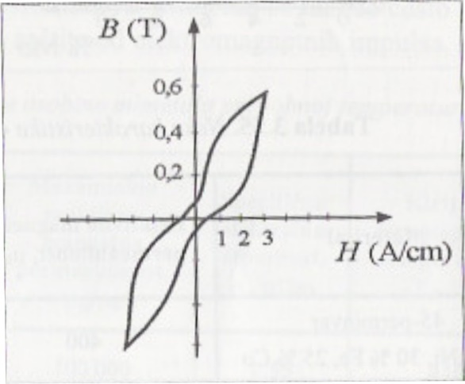
Meki feromagnetni materijali
Među legurama gvožđa i kobalta, kao meki feromagnetni materijali najpoznatija je legura koja sadrži 50% gvožđa i 50% kobalta, i koja se naziva permendur.
Histerezisni ciklus perminvara

Slide 103
Tvrdi feromagnetni materijali
Tvrdi feromagnetni materijali se primenjuju skoro isključivo za izradu stalnih magneta, te se stoga karakterišu na prethono opisan specifičan način. Same tvrde feromagnetne materijale moguće je podeliti prema hemijskom sastavu, veličini koercitivnog polja ili prema tehnološkom postupki izrade. Na osnovu hemijskog sastava, tvrdi feromagnetni materijali se dele na magnetizovane čelike i različite vrste legura, kao što su legure: gvožđa, nikla i aluminijuma; gvožđa, aluminijuma, nikla i kobalta; bakra, nikla i gvožđa; gvožđa, kobalta i vanadijuma; gvožđa, kobalta i molibdena; platine i gvožđa; platine i kobalta; srebra, mangana i aluminijuma; mangana i bizmuta; mangana, aluminijuma i metala retke zemlje.

Slide 104
Tvrdi feromagnetni materijali
Magnetne osobine magneta alniko izrađenih levenjem i sinterovanjem
(L = dobijen livenjem, S = dobijen sinterovanjem)

Slide 105
Ferimagnetni materijali
Meki ferimagnetni materijali
Tvrdi ferimagnetni materijali

Slide 106
Meki ferimagnetni materijali
Meki ferimagnetni materijali imaju kristalnu strukturu sličnu spinelu. To je prirodni mineral, sastava MgOAl2O3. Elementarana ćelija spinela, prikazana na slici, sadrži 32 jona kiseonika, 8 jona magnezijuma i 16 jona aluminijuma, tako raspoređenih da se joni magnezijuma i aluminjuma nalaze između kiseonika. Joni magnezijuma pritom zauzimaju tetraedarski položaj, a joni aluminijuma oktaedarski položaj.

Slide 107
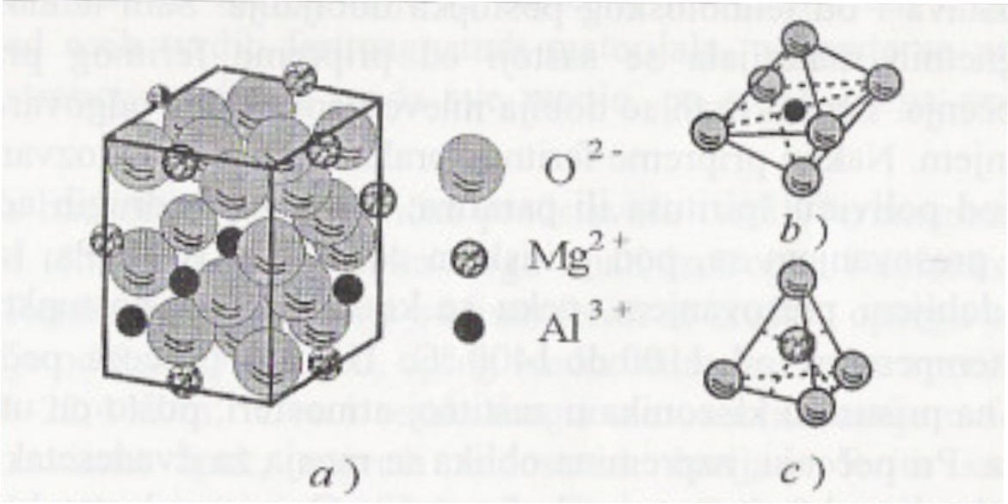
Meki ferimagnetni materijali
Normalna kristalna struktura sspinela,
b) tetraedarski položaj jona magnetizma i
c) okdeadorski položaj jona aluminijuma

Slide 108
Tvrdi ferimagnetni materijali
Tvrdi ferimagnetni materijali imaju heksagonalnu kristalnu rešetku. Struktura tvrdih ferimagnetnih materijala slična je strukturi magnetoplumbita, sastava BaOx6Fe2O3, čija je polovina elementarna ćelije prikazana na Slici 3.35. Druga polovina se dobije kao lik u horizontalnom ogledalu, postavljenom na gornji ili donji bazis prve polovine.

Slide 109
Magnetodielektrični materijali
Osnovne karakteristike svih magnetodielektričnih materijala su mala magnetna permeabilnst i mali gubici usled vihornih struja. To se postiže presovanjem praha mekih feromagnetnih materijala sa dielektričnim materijalima. Sama tehnologija dobijanja magnetodielektričnih materijala, odnosno željenih jezgara od njih, podrazumeva pripremu praha mekog feromagnetnog materijala, njegovo mešanje sa izolacionim materijalom, presovanjem smeše i oblikovanje, uz eventualnu termičku obradu.

Slide 110
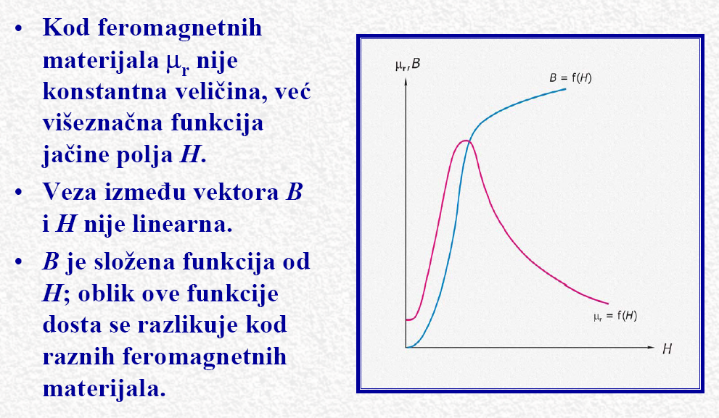

Slide 111
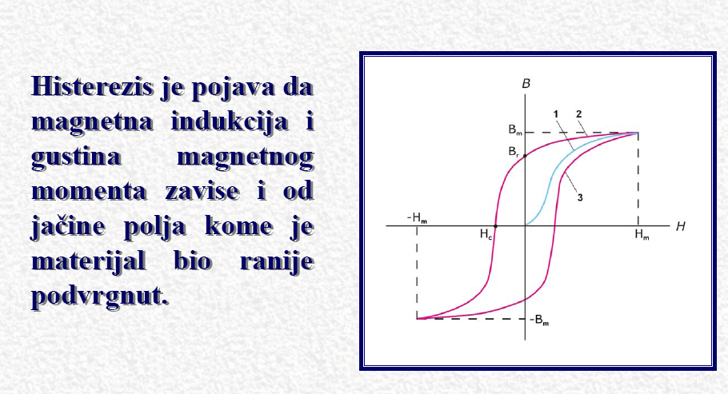
Histerezisna petlja
B - magnetna indukcija
H – magnetno polje
Br - remanentna ili zaostala indukcija
Hc - koercitivno polje

Slide 112
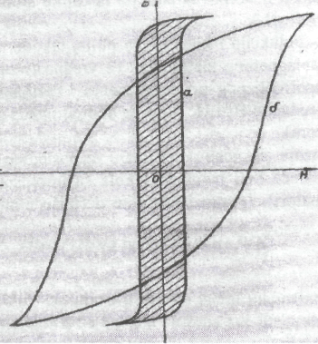
Prema obliku histerezisne petlje može se izvršiti i podela magnetnih materijala na:
a) magnetno meke - kod kojih je histerezisna petlja uzana, uspravljena i manje površine, sa relativno malim koercitivnim poljem (Hc<1000 A/m), velikom remanentnom indukcijom i velikom magnetnom propustfjivošču. U ovu grupu spadaju: čisto gvožde Fe, čelik (meki), Fe-Si, Fe-Ni, magnetodielektrici
i feriti (Co, Ni - koji se ne
koriste čisti);
b) magnetno tvrde - koji imaju
veču površinu histerezisne petlje
(time i veče gubitke), i veče
koercitivno polje (Hc>1000 A/m).
Tu spadaju: Alniko I, Alniko V,
Hromčelik, kobaltni čelik i dr.

Slide 113
Ponašanje magnetnih materijala jako zavisi od temperature, jer je magnetna propustljivost temperaturno zavisna. Ta zavisnost je nelinearna i prilično složena.
Pri nekim vrednostima temperature koje se nazivaju kritičnim temperaturama Tc (Kirijeva temperatura) feromagnetna tela naglo gube magnetna svojstva i postaju paramagnetici.
Hlađenjem tela magnetna svojstva im se ponovo vraćaju.

Slide 114
Uspešna primena nekog magnetnog materijala zavisi će od njegove magnetne propustljivosti, oblika krive magnečenja, histerezisnog ciklusa, remanentne indukcije, indukcije zasičenja, koercitivnog polja, gubitaka, električne otpornosti i kritične (Kirijeve) temperature.
Koja će karakteristika imati ključnu ulogu zavisi će od konkretnog slučaja primene i to će diktirati izbor odredenog materijala.

Slide 115
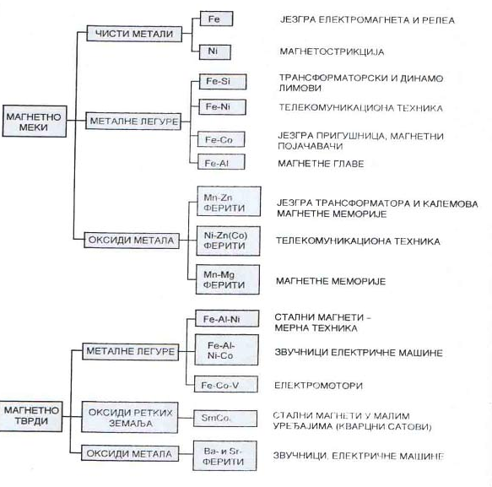

Slide 116
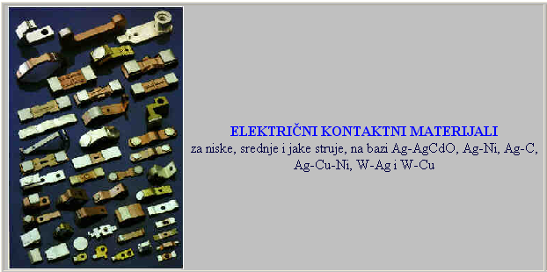
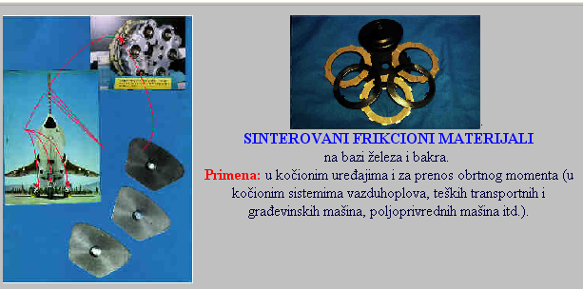

Slide 117
